Slide 1
Banco de Dados - Aula 4
Modelo Lógico

Slide 2
Modelos
CONCEITUAL
É o modelo em que usamos um desenho, geralmente a mão-livre, para levantar as entidades e seus relacionamentos, bem como os seus respectivos atributos.
LÓGICO
É o modelo derivado do modelo conceitual mais a definição de atributos das tabelas e definição de regras de integridade referencial, que são as chaves primárias e as chaves estrangeiras, conhecidas também como PK (Primary Key) e FK (Foreign Key) respectivamente. Nesse modelo já não temos entidades e sim tabelas com linhas e colunas.
FÍSICO
Implementação do banco de dados em meio físico, ou seja, considerando algum banco de dados, no nosso caso o MySQL.
Nesse modelo o banco de dados é pensado independente de tecnologias, e são utilizadas técnicas do Modelo Entidade Relacionamento.

Slide 3
Primary Key – PK – Chave Primária
A chave primária, ou Primary key (PK) é o identificador único de um registro na tabela. Pode ser constituída de um campo (chave simples) ou pela combinação de dois ou mais campos (chave composta), de tal maneira que não existam dois registros com o mesmo valor de chave primária.
A constraint Primary Key (chave primaria), não permite valores nulos e impõe a exclusividade de linhas.

Slide 4
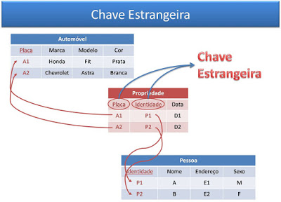
Foreign Key – FK – Chave Estrangeira
Chave estrangeira (foreign key) é o campo que estabelece o relacionamento entre duas tabelas. Assim, uma coluna corresponde à mesma coluna que é a chave primária de outra tabela.

Slide 5
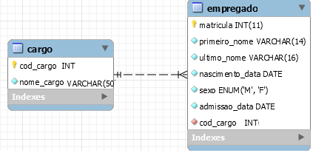
Regra – relacionamento 1:n
A cardinalidade 1:N leva a chave primária do lado UM para o lado N, ou seja, no lado N cria-se uma “chave estrangeira” que aponta para a chave primária da tabela “1”.

Slide 6
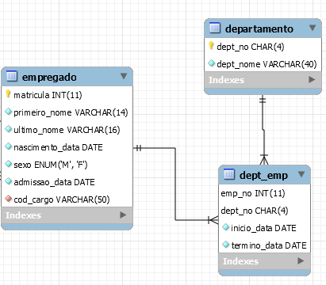
Regra – relacionamento n:m
A cardinalidade N:M muitos para muitos sempre criará uma tabela associativa, então neste caso surge uma tabela que relaciona as outras duas e a nova tabela associativa receberá a chave estrangeira.

Slide 7
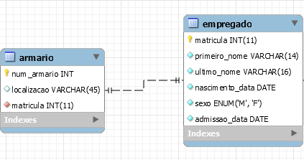
Regra – relacionamento 1:1
A cardinalidade 1:1 um para um a chave primária de uma das relações torna-se chave estrangeira da outra.

Slide 8
Generalização e Especialização
A generalização e a especialização são conceitos usados para representar objetos do mundo real que possuem os mesmos atributos e que podem ser categorizados e que podem ser representados em uma hierarquia que mostra as dependências entre entidades de uma mesma categoria.

Slide 9
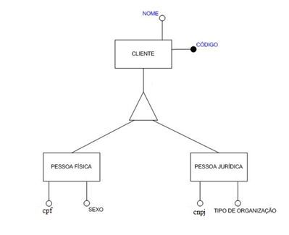
Generalização e Especialização representado no MER
Diagrama Entidade e Relacionamentos este conceito pode ser representado assim:

Slide 10
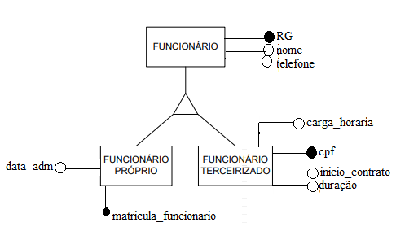
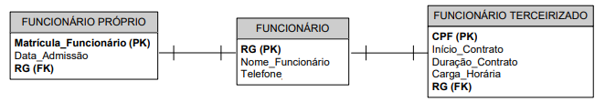
Generalização e Especialização Modelo Conceitual - Modelo Lógico
1ª alternativa
Criar uma tabela para a entidade generalizada e uma tabela para cada entidade especializada, mantendo os relacionamentos associados a cada uma delas. As tabelas das entidades especializadas recebem o atributo Chave Primária da entidade generalizada como Chave Estrangeira.

Slide 11
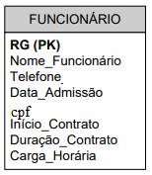
Generalização e Especialização Modelo Conceitual - Modelo Lógico
2ª alternativa
Criar somente uma tabela para a entidade generalizada e agregar os atributos e relacionamentos especializados a essa entidade.

Slide 12
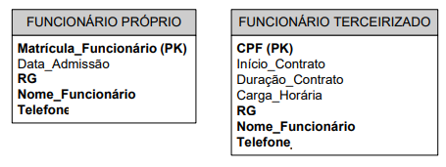
Generalização e Especialização Modelo Conceitual - Modelo Lógico
3ª alternativa
Criar somente tabelas para as entidades especializadas, agregando os atributos e relacionamentos generalizados a essas entidades. Não ocorrerá relacionamento entre as tabelas resultantes, elas serão independentes entre si, mas terão de refletir os relacionamentos existentes anteriormente com a entidade generalizada que foi eliminada. Isso pode exigir que um relacionamento com a entidade generalizada se transforme em vários relacionamentos, um com cada entidade, antes especializada.

Slide 13
Exercício: Criar um modelo conceitual e lógico
Uma ONG tem voluntários que pode ser pessoa física ou jurídica, cada voluntário tem um identificação própria, pessoa física tem cpf, nome, data de nascimento, email e telefone, as pessoas jurídicas tem cnpj, nome da empresa, nome fantasia e nome do responsável, email e telefone. A ONG tem vários projetos que podem trabalhar vários voluntários e um voluntário pode trabalhar em vários projetos, cada projeto tem uma identificação e um nome do projeto e um valor de orçamento que pode ser gasto com o projeto. É necessário armazenar para cada voluntário a data que ele começou e terminou de trabalhar no projeto e também a função dele no projeto que trabalhou.

